Slide 1
Telemedisinsk oppfølging i diabetes fotsår behandling: helsepersonellets erfaringer
Her kan du skrive enhet/tilhørighet. Sett blank hvis dette ikke er aktuelt. Innhold i dette feltet styres her: Meny -> Sett inn (Mac=Vis) -> Topptekst og bunntekst
PhD/diabetessykepleier Beate-Christin Hope Kolltveit
Notes:
Mitt navn er Beate-Christin Hope Kolltveit. Eg er diabetessykepleier, og disputerte for min doktorgrad i november 2017. Det er i den forbindelse eg skal i dag snakke om teamet i min doktorgrad som er: Helsepersonellet sine erfaringer ved å bruke telemedisin i diabetes fotsår behandling.
Hilde har snakka nå ein del om telemedisin og fotsår, og pasient perspektivet. MEN KVA MED DEI SOM SKAL BRUKE TEKNOLOGIEN?
Eg skal si litt om kva eg fann når eg forska på helsepersonellet sine erfaringer, som er viktig for at ein i det hele tatt skal kunne lykkes med å ta i bruk telemedisin!!
Eg skal ikkje si noe om kva TM er for det kom Hilde inn på, så eg går rett til kva me egentlig vet av tidligere forskning om HP og bruk av TM.

Slide 2
Notes:
Så kva veit me fra før av om dette temaet????

Slide 3
Tidligere forskning
Få studier fokuserer på helsepersonell sine erfaringer ved bruk av telemedisin generelt, og hvordan dette blir akseptert av helsepersonell (Mair et al. 2012)
Helsepersonell er positive, men flere barrierer ved innføring av telemedisin er identifisert (Brewster et al. 2014, Koivunen et al. 2015, Singh et al. 2016)
Opplevelse av økte sårferdigheter ved bruk av telemedisin (Rasmussen et. al 2015)
Notes:
Forskning rundt telemedisin har økt mye de siste ti –åra, men mye av forskningen innen sår og sårbehandling har fokusert på bildeteknologi og på gjennomførbarheten av telemedisin.
Det er få studier som har hatt hovedfokus på helsepersonell sine erfaringer ved implementering av telemedisin og hvordan dette er blitt akseptert av helsepersonell. (Mair 2012)
Det som var barrierene for helsepersonell var opplevelsen av å få mer ansvar og mindre innflytelse på sine arbeidsrutiner, samt bekymringer for om telemedisin vil endre forholdet de har til pasienten.
I finsk studie (Koivunen) fra 2015 fann at noen av hindringene for helsepersonellet bestod mye i mangel på tekniske ferdigheter og bekymringen for relasjonen mellom helsepersonell og pasient.
Når det gjelder forskning i diabetes fotsår konteksten så er det mindre gjort der:
En systematisk oversiktsartikkel fra 2014 som konkluderer med at vi vet for lite om effekten av telemedisin i diabetes fotsår behandling, samt korleis oppfølgingen av pasienter med diabetes fotsår kan bli organisert best mulig.
En dansk studie fra 2015 fann at helsepersonell økte sårferdighetene sine ved å bruke telemedisin. Nødvendigheten av å jobbe tverrfaglig, trening i bruk av utstyret og gode retningslinjer i framtiden ble trukket fram som viktig.
Konklusjonen er at: Litteraturen er beskjeden når det gjelder helsepersonell sine erfaringer med å ta i bruk telemedisin i både kommunehelsetjenesten og spesialist helsetjenesten i behandlingen av diabetes fotsår (Rasmussen et al. 2015).

Slide 4
DiaFOto
Felles sårjournal mellom kommune og spesialist helsetjenesten
Foto:DiaFoto
Clinicals.gov: NCT01710774
Notes:
Denne studien min er en del av en større studie (DiaFOto) som ser på om bruk av telemedisin kan være et likeverdig tilbud til tradisjonell oppfølging til pasienter med diabetes fotsår når det gjelder helingstid.
Telemedisin kan omfatte forskjellig bruk av teknologi, men i denne studien var smart telefon og en felles sår journal hoved komponentene. Teknologien ble brukt asynkront.
( (DiaFOto), en cluster randomisert kontrollert non-inferior studie.)
I den pågående randomiserte kontrollerte studien som dette doktorgradsprosjektet var den del av ble det inkludert pasienter med type 1 eller type 2 diabetes som kom med et nytt diabetes fotsår. Det ble randomisert 42 klustere i fra 21 kommuner.
Det ble inkludert 182 pasienter der 94 var i den gruppen som ble fulgt opp med telemedisin, de andre var i kontroll gruppen

Slide 5
DiaFOto
Illustrasjon:Hilde Thomsen
Notes:
Helsepersonell i kommunehelsetjenesten tok bilder med en smart telefon 1 x i uken. Bildene og skriftlige notater dokumenterte de i en felles sårjournal som både de og spesialisthelsetjenesten hadde tilgang til. Disse bildene og notatene ble vurdert av spesialisthelsetjenesten, og helsepersonellet i kommunene fikk tilbakemelding enten via sårjournalen eller pr telefon om det hastet. Helsepersonell i spesialisthelsetjenesten utførte også sårstell, samt dokumenterte i den samme felles sårjournalen.
Pasientene som fikk oppfølging via telemedisin ble fulgt opp tettere av kommunehelsetjenesten tettere, og var inn på poliklinikken omtrentlig hver 6. uke. Ved forverring eller andre oppståtte problem oftere.
Helsepersonell i kommunehelsetjenesten ble bedt om å ta kontakt med spesialist helsetjenesten med en gang om nødvending. Pasientene som var i kontroll gruppen fortsatte med vanlige kontroller i spesialist helsetjenesten hver 2. uke.
Helsepersonell i kommunen fikk tilbud om opplæring i behandling av diabetes fotsår ved å følge aktuell pasient inn til konsultasjon på poliklinikken.

Slide 6
Overordnet mål
Undersøke hvordan helsepersonell erfarer og bruker telemedisin i oppfølgingen av personer med diabetes fotsår både i kommune- og spesialisthelsetjenesten
Notes:
Det overordnete målet i min studie var å Undersøke korleis helsepersonellet erfarer og bruker telemedisin i oppfølgingen av personer med diabetes fotsår både i kommune- og spesialisthelsetjenesten.

Slide 7
Kvalitativt studiedesign
Interpretive Description (fortolkende beskrivelse) (Thorne, 2016) ble brukt som forskningsstrategi i alle tre studiene
Notes:
Det overordnete målet i mitt prosjekt var å hente inn erfaringer fra helsepersonellet som bruker telemedisin, derfor ble det naturlig å bruke et kvalitativt forskningsdesign.
Interpretive Description eller fortolkende beskrivelse på norsk ble brukt som forskningsstrategi i alle tre studiene.
Interpretive Description er et design utviklet for anvendte disipliner der et disiplinært rammeverk og mandat er utgangspunkt for utformingen av tema og problemstilling og gir retning for valg av design og metode. ID er hensiktsmessig å bruke når målet er å forstå komplekse og erfaringsbaserte kliniske fenomen slik de utspiller seg i helsefaglig praksis.
ID bygger på elementer fra fenomenologi, grounded theory og etnografi og åpner for å bruke en rekke kvalitative meotder.

Slide 8
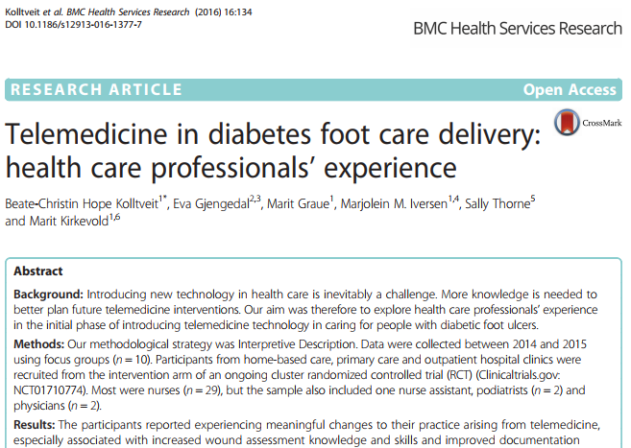
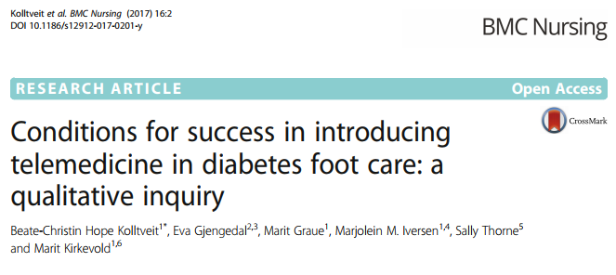
Artikler i avhandlingen
Notes:
Denne doktorgradsavhandlingen bygger på tre artikler.

Slide 9
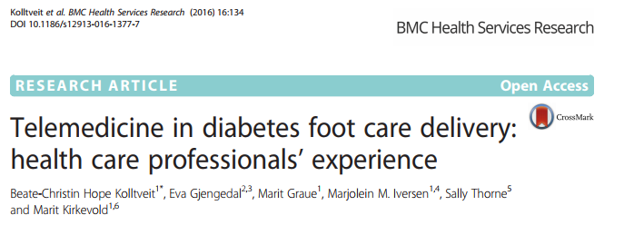
Studie I
Hensikt med studie 1:
Å undersøke helsepersonells erfaringer med bruk av telemedisin i behandling og oppfølging av personer med diabetes fotsår
Notes:
Hensikten med studie nummer 1 var å undersøke helsepersonell sine erfaringer med bruk av telemedisin i deres behandling og oppfølging av diabetes fotsår.

Slide 10
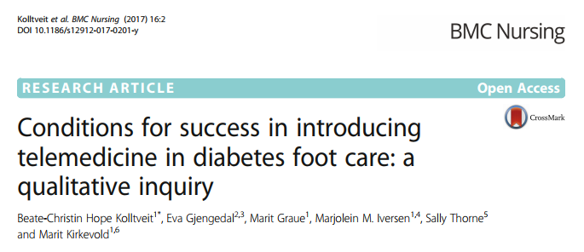
Studie II
Hensikt med studie 2:
Å undersøke hva helsepersonell i kommune- og
spesialisthelsetjenesten erfarer som viktige faktorer for vellykka bruk av telemedisin i diabetes fotsår behandling og oppfølging
Notes:
Hensikten med studie nummer 2 var å undersøke kva helsepersonellet i kommune og spesialist helsetjenesten erfarte som viktige faktorer for å lykkast med å bruka telemedisin i behandlinga og oppfølginga av diabetes fotsår.

Slide 11
Studie III
Hensikt studie 3:
Å undersøke hvordan telemedisin blir brukt av helsepersonell i behandlingen av diabetes fotsår, samt implikasjonene ved bruk av telemedisin i kommune – og spesialisthelsetjenesten
Notes:
I dei to andre studiane hadde me fått HP sine erfaringer via kva dei forteller til oss i intervjua. I studie 3 ønska me å undersøke korleis helsepersonellet faktisk brukte telemedisin i praksisfeltet når dei behandla og fulgte opp personar med diabetes fotsår, samt hvilke implikasjoner det var ved å bruke telemedisin. Me ønska å gå enda mer i dybden.

Slide 12
Utvalg
Utvalg studie I, II og III
- helsepersonell fra kommune - og spesialisthelsetjenesten, fra to helseforetak i vest Norge
Notes:
Utvalget mitt var felles for alle 3 studiene og det var helsepersonell som tok i bruk telemedisin i kommunehelsetjenesten og i spesialisthelsetjenesten. De kom fra to sjukehus i Vest Norge og omkringliggende kommuner. Deltakere i studie 1 og 2 blir presentert nå i lag, og deltakere i studie 3 blir presentert litt seinare. Funn og konklusjon vil komme for alle 3 studiene til slutt.

Slide 13
Deltakere i studie I og II
Arbeidsplass | Deltakere | Deltakere i begge fokusgruppene
Sykepleiere i poliklinikk | 4 | 4
Sykepleiere i ulike lederstillinger | 5
Leger i poliklinikk | 2 | 1
Fotpleiere i poliklinikk | 2 | 1
Sykepleiere i hjemmesykepleien | 18 | 1
Sykepleier i kommunalt ledet klinikk | 1
Hjelpepleier i hjemmesykepleien | 1
Sykepleier ved et legesenter | 1 | 1
Notes:
I studie 1 og 2 var det totalt 34 deltakere.
I spesialist helsetjenesten var det sykepleiere, fotterapeuter og endokrinologer. De fleste hadde videreutdanning innen sår og diabetes.
I kommunehelsetjenesten var det hovedsakelig sykepleiere, der flere var utdannet sårsykepleiere.
I andre runde med datainnsamling var noen av deltakerne med som hadde vært med i første runde, slik at det totalt var 42 deltakere i fokusgruppene, men 8 av disse var med to ganger.

Slide 14
Datainnsamling studie I og II
I studie I og II ble det gjennomført fokusgrupper:
Det ble gjennomført 10 fokusgrupper
Det varierte mellom 3-7 deltagere per fokusgruppe
Hvert fokusgruppe hadde en varighet på 70-90 minutter
Notes:
I perioden 2014-2015 ble det samlet inn data ved bruk av fokusgrupper. Det ble totalt gjennomført 10 fokusgrupper. I gruppene varierte deltakerne mellom 3-7 deltakere. Fokusgruppene varierte i tid på mellom 70 minutter og 90 minutter.

Slide 15
Studie III
Hensikt studie 3:
Å undersøke hvordan telemedisin blir brukt av helsepersonell i behandlingen av diabetes fotsår, samt implikasjonene ved bruk av telemedisin i kommune – og spesialisthelsetjenesten
Notes:
I studie 3 som er publisert i Joiurnal of Clinical Nursing så ønsket en å undersøke korleis helsepersonellet brukte telemedisin i praksisfeltet når dei behandla og fulgte opp personar med diabetes fotsår, samt hvilke implikasjoner det var ved å bruke telemedisin.

Slide 16
Utvalg studie III
Arbeidssted | Diabetesspl. | Sårspl. | Fotterapeut | Totalt
Spesialist helsetjenesten | 2 | 1 | 1 | 4
Kommune helsetjenesten |  | 3 |  | 3
 |  |  |  | 7
Tabell 2: Fordeling av informanter fra spesialist – og kommunehelsetjenesten
Notes:
I denne studien ble også deltakere som hadde brukt telemedisin og hadde god erfaring med dette kontaktet med spørsmål om å delta i observasjonsstudier og individuelle intervju.
Her ble 4 deltakere med fra spesialisthelsetjenesten og 3 deltakere med fra kommunehelsetjenesten.

Slide 17
Datainnsamling studie III
I studie III ble det gjennomført observasjoner og individuelle intervjuer
8 observasjoner og 4 individuelle intervju i spesialisthelsetjenesten
2 observasjoner og 3 individuelle intervju i kommunehelsetjenesten
Totalt ble det gjennomført 10 observasjoner, og 7 individuelle intervjuer
Notes:
I 2016 ble det samlet inn data ved å observasjon og individuelle intervju. Det ble gjennomført 8 observasjoner i spesialist helsetjenesten, og 2 observasjoner i kommune helsetjenesten.
Så kva trur de at eg fann?????

Slide 18
Funn studie 1
Ved å bruke telemedisin så opplevde helsearbeiderne
Kompetanseheving
«vi har blitt mye bedre i vår sår- vurderingsevne ved å bruke denne sårjournalen. Og vi har mye mer kompetanse i å se mer helhetlig rundt personen som har diabetes fotsår»
Notes:
Funn studie 1
Studiet avdekket at ved å bruke telemedisin så:
1) opplevde helsepersonellet en økt kompetanse rundt det å behandle, følge opp og forebygge sår. Dei forbedra sin sår vurderings evne og opplevde en økt kunnskap i sårbehandling, samt et videre perspektiv rundt sårbehandling og forebygging av nye diabetes fotsår. Her kommer et eksempel på kva en deltaker i fokusgruppene sa: «vi har blitt mye bedre i vår sår vurderingsevne ved å bruke denne sår journalen. Og vi har mye mer kompetanse i å se mer helhetlig rundt personen som har diabetes fotsår»

Slide 19
Funn studie 1
Ved å bruke telemedisin så opplevde helsearbeiderne
Forbedret dokumentasjon
«Notatene våre er veldig annerledes etter vi startet med telemedisin. Det er mye mer informasjon i vår dokumentasjon, også fordi vi bruker bilder. Vi er mer konkrete og presise i vår dokumentasjon»
Notes:
Helsepersonellet erfarte at de forbedret dokumentasjonen sin; den ble mer konkret og eksakt («to the point»), fagspråket ble bedre og en utviklet et mer felles språk i sårvurderingen og behandlingen i kommune- og spesialist helsetjenesten. Ein i spesialisthelsetjenesten sa det slik: : «notatene våre er veldig annerledes etter vi startet med telemedisin. Det er mye mer informasjon i vår dokumentasjon, også fordi vi bruker bilder. Vi er mer konkrete og presise i vår dokumentasjon»

Slide 20
Funn studie 1
Ved å bruke telemedisin så opplevde helsearbeiderne
Mer strømlinjeformet kommunikasjon mellom kommune - og spesialist helsetjenesten
«Vi kommuniserer mer med hverandre nå. Vi gjorde nesten ikke det før. Vi trenger ikke ringe til flere, vi finner rett person å snakke med med en gang»
Notes:
De erfarte at det ble lettere å få tak i rett person til rett tid, mer personlig kontakt som gav økt trygghet hos alle involverte. Dette ble understreka veldig hos helsepersonellet både i kommune- og spesialisthelsetjenesten.
«Vi kommuniserer mer med hverandre nå. Vi gjorde nesten ikke det før. Vi trenger ikke ringe til flere, vi finner rett person å snakke med med en gang»

Slide 21
Funn studie 2
Faktorer som må være tilstede for å lykkes med telemedisin er:
Teknologien må være brukervennlig - lett å lære og bruke
«Teknologien må være lett å bruke, ellers vil vi være tilbakeholdne med å bruke den»
«En må huske på at dette er en av mange oppgaver den dagen»
Notes:
Funn studie 2
Helsepersonellet erfarte at det var noen organisatoriske faktorer som var helt nødvendig for å lykkes med bruken av telemedisin.
Det var helt nødvendig med teknologi som var lett å bruke og ikkje tok for lang tid hverken i opplæring eller i den daglige bruk. Gjentatt trening med teknologien var helt nødvendig for at de skulle føle seg trygge med å bruke den i klinikken. I kommunehelsetjenesten kunne det bli lengre perioder uten bruk av telemedisin og helsepersonellet følte seg på nytt utrygge. Ein i kommunehelsetjenesten sa det slik: «Teknologien må være lett å bruke, ellers vil vi være tilbakeholdne med å bruke den» «En må huske på at dette er en av mange oppgaver den dagen»

Slide 22
Funn studie 2
Faktorer som må være tilstede for å lykkes med telemedisin er:
Å ha en ildsjel på arbeidsplassen
«Vi har noen ildsjeler her som legger alt til rette for oss, oppmuntrer oss, og når det har vært for mye jobb har vi blitt smittet av deres entusiasme»
Notes:
Faktorer som må være på plass for å kunne lykkes med bruk av TM!!!!
Viktigheten av å ha en som faciliterer bruken av telemedisin på arbeidsplassen kom tydelig fram. Det å ha en som var en ild-sjel som ordnet opp ved eventuelle problem eller motiverte underveis var nødvendig. Ein i spesialisthelsetjenesten sa det slik: «Vi har noen ild-sjeler her som legger alt til rette for oss, oppmuntrer oss, og når det har vært for mye jobb har vi blitt smittet av deres entusiasme»

Slide 23
Funn studie 2
Faktorer som må være tilstede for å lykkes med telemedisin er:
God støtte av en engasjert
og ansvarlig leder
«Tror ikke lederne vet hva vi gjør når vi bruker telemedisin, vår leder er fornøyd med at vi ordner dette selv»
Notes:
God støtte av engasjerte ledere vil si ledere som engasjerte seg i det daglige med bruk av telemedisin, og som tilrettela for at en kunne bruke det, dvs ledere som koordinerte rett helsepersonell til rett pasient for å kunne bruke telemedisin i sårbehandlingen. De engasjerte lederne ga helsepersonellet mulighet til å forberede seg, samt dokumentasjonsarbeid i etterkant. Det blei sagt slik i kommunehelsetjenesten: «Tror ikke lederne vet hva vi gjør når vi bruker telemedisin, vår leder er fornøyd med at vi ordner dette selv»

Slide 24
Funn studie 2
Faktorer som må være tilstede for å lykkes med telemedisin er:
Effektive kommunikasjonslinjer mellom de ulike ledelsesnivå i organisasjonen
«En får lite informasjon. Ikke vet jeg hvem en skal spørre heller. Hvis det er noen møter for noen nøkkelpersoner, så blir i alle fall ikke den informasjonen gitt videre til oss»
Notes:
Til slutt opplevde helsepersonell som var ledere også at informasjonen i forhold til bruken av telemedisin kunne være mangelfull, og noen opplevde at de ikkje visste så mye om dette og heller ikkje kor de skulle få tak i informasjon om dette. Ein leder sa dette:
«En får lite informasjon. Ikke vet jeg hvem en skal spørre heller. Hvis det er noen møter for noen nøkkelpersoner, så blir i alle fall ikke den informasjonen gitt videre til oss»

Slide 25
Funn studie 3
Ulik klinisk kontekst gav helsepersonell i kommune- og spesialisthelsetjenesten ulik mulighet til å bruke telemedisin
Notes:
I studie 3 fann en at de to ulike arbeidskontekstene i kommune og spesialisthelsetjenesten bidro til at helsepersonellet fikk ulik mulighet når det gjaldt å bruke telemedisin i arbeidshverdagen. Det betyr at rom – tid – utstyr – individuell vs team jobbing betyr noe annet i kommunehelsetjenesten enn i spesialisthelsetjenesten.

Slide 26
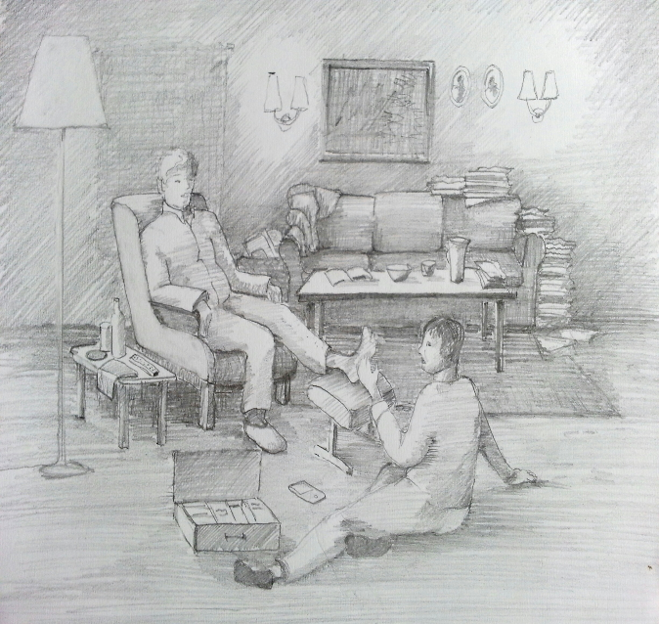
Kommunehelsetjenesten
Rom
Tid
Utstyr
Individuell versus teamjobbing
Notes:
I kommunehelsetjenesten:
Når det gjelder rom så arbeidet helsepersonellet under veldig ulike forhold. Helsepersonell måtte som oftest sitte på gulvet for å komme til slik at en kunne se fotsåret best mulig. En tok i bruk det en fann i rommet og huset og måtte av og til rydde seg plass for å kunne behandle fotsåret.
Tid var en mangel vare i hjemmesykepleien. Tid til å utføre sårstell samt dokumentere med bilder og notat var noe en måtte utføre inni mellom andre arbeidsoppgaver av og til. Mangel på tid kunne medføre mangel på dokumentajon.
Utstyr i hjemmet til sårstell krevde god planlegging, og det var ikkje alltid utstyret de trengte for å utføre sårstellet var tilgjengelig for helsepersonellet. For å kunne utføre tilstrekkelig godt sårstell opplevde helsepersonellet at de trengte mer lys, dette for å kunne se såret bedre, men også for å kunne ta bilder som var av god nok kvalitet.
Det å kunne jobbe flere i sammen når en skulle gjøre fotsårbehandling og bruke telemedisin ble løftet fram av helsepersonellet som viktig for bruken av teknologien. De opplevde det å skulle ta bilder i hjemmet kunne være vanskelig rent praktisk. Såret kunne gjerne være plassert slik at de måtte holde foten med en hånd og samtidig prøve å ta bilder med den andre. Helsepersonellet savnet det å kunne diskutere med noen på sin egen arbeidsplass.

Slide 27
Spesialisthelsetjenesten
Rom
Tid
Utstyr
Individuell versus teamjobbing
Notes:
I spesialist helsetjenesten:
Rommet i spesialisthelsetjenesten fremma sårbehandling. Det var romslig og lyst med gode arbeidsforhold for helsepersonell, samt god behandlingsstol til pasienten.
Tiden i spesialisthelsetjenesten var romslig. Det var satt av 60-90 minutter til den enkelte pasient. 90 minutter ved førstegangs kontroll eller ved behov.
Utstyret var lett tilgjengelig og oppdatert. Xtra lys gjorde at det var lett å se fotsåret, og regulerbar pasientstol som gjorde det letter å komme til for å behandle fotsåret samt ta bilder til dokumentasjon. PC til å dokumentere i i sårjournalen og legge bilder inni var lett tilgjengelig på rommet. Kamera var lett tilgjengelig og alltid opplada.
Teamarbeidet og det å alltid være to helsepersonell gjorde det enklere å forholde seg til telemedisin da en kunne sitte og dokumentere ved å ta bilder og notater, mens den andre kunne konsentrere seg om sårstell. Samhandlingen mellom helsepersonellet der en kunne diskutere behandlingen og utviklingen av fotsåret var viktig. Det å ta bilder av god kvalitet kunne være vanskelig, og det å være to til å utføre handlingen ble erfart til å være nødvendig. Tilgangen til ytterligere kompetanse var betryggende for involverte helsepersonell.

Slide 28
Funn artikkel 3 fort.
Telemedisin ble opplevd av helsepersonellet til å gi en mer helhetlig tilnærming til pasienten til tross for ulike arbeidssituasjoner
“Vi syns det er veldig viktig å se helheten rundt personen, se hele bildet. Vi må være oppmerksomme på infeksjoner, blodsirkulasjonen i foten og blodsukker nivået. Vi må se hele personen. Vi må være oppmerksomme på den mentale helsetilstanden. Sårjournalen hjelper oss å utvide vårt perspektiv når det gjelder hva vi skal se etter og følge med på”
Notes:
Tl tross for at helsepersonellet erfarte begrepene rom-tid-utstyr – og det å jobbe i team forskjellig, og at de hadde ulike muligheter til å bruke telemedisin så opplevde de at de hadde en mer helhetlig tilnærming til pasienten og behandlingen av diabetes fotsåret. Ved å bruke telemedisin og spesielt sårjournalen så ble de mer oppmerksomme på ulike aspekt rundt pasienten som kunne være medvirkende for tilhelingen av fotsåret som for eksempel aktivitet, ernæring, blodsukker nivå og sinnstilstand. De opplevde at de såg i større grad pasienten i et mer helhetlig perspektiv enn tidligere.
Dette illustreres med dette sitatet fra en sykepleier i spesialisthelsetjenesten……. “Vi syns det er veldig viktig å se helheten rundt personen, se hele bildet. Vi må være oppmerksomme på infeksjoner, blodsirkulasjonen foten og blodsukker nivået. Vi må se hele personen. Vi må være oppmerksomme på den mentale helsetilstanden. Sårjournalen hjelper oss å utvide vårt perspektiv når det gjelder hva vi skal se etter og følge med på”.

Slide 29
Implikasjoner for praksis
Endring i organisering i kommune helsetjenesten:
Mer forankret i ledelsen
Identifisere fasilitatorer
Konkrete tiltak
Notes:
For at det skal fungere bedre i kommunehelsetjenesten så bør bruk av telemedisin være mer forankret i ledelsen. Det må være satt av tid nok til dette, samt ledere må være enda tettere på de ansatte som bruker teknologien.
En er nødvendig å identifisere flere som kan fungere som fasilitatorer eller ild-sjeler
Samt tilrettelegge for helsepersonellet med enkle konkrete tiltak. Dette kan for eksempel være en koffert med utstyr slik som pannelampe, en fotholder, og en enkel PC til å ha med seg til å dokumenter i på stedet i lag med pasienten. Det er og viktig med brukervennlig teknologi og trening.

Slide 30
Vitenskaplig miljø
Institutt for global helse og samfunnsmedisin, Det medisinsk-odontologiske fakultet, Universitetet i Bergen
Forskningsgruppen i fenomenologi ved UiB
Høgskulen på Vestlandet (HVL)
Forskningsgruppen DiaBest ved Høgskulen på Vestlandet
Veiledere
Professor Marit Kirkevold, Universitetet i Oslo (hovedveileder)
Professor Marit Graue, Høgskulen på Vestlandet (bi-veileder)
Professor Eva Gjengedal, Universitetet i Bergen (bi-veileder)
Medforfattere: Professor Marjolein M. Iversen (HVL) og Professor Sally Thorne (UBC Canada)
Finansiering
Norges forskningsråd, prosjektnummer: 221065
DiaFOto: Helsedirektoratet/Innovasjon Norge, Helse Vest (911716, 911605), Diabetesforbundet, Høgskolen i Bergen (Høgskolen på Vestlandet)

